Slide 1
2
3
Leçon : 10
Quadrilatères particuliers
Tâche 2
Reconnaître et utiliser les propriétés des diagonales d’un parallélogramme

Slide 4




Slide 5
Leçon 8
Tâche 7
ReConnaître la propriété des points de la bissectrice et construire le cercle inscrit
à un triangle
Leçon 9
Tâche 1
Calculer les longueurs des côtés d’un triangle rectangle
Appliquer le théorème de Pythagore dans la vie courante
Tâche 2
Leçon 10
Tâche 1
Reconnaître et utiliser les propriétés des angles et des côtés opposés d’un parallélogramme
Tâche 2
Reconnaître et utiliser les propriétés des diagonales d’un parallélogramme

Slide 6
Reconnaître et utiliser les propriétés des diagonales d’un parallélogramme
Parallelogramme
Diagonales
Milieu
Les stratégies enseignées pendant le modelage et pratiques pendant la séance sont :
Identifier les côtés et les diagonales d’un quadrilatère
Les outils
Utiliser une bande de papier ou le compas pour vérifier qu’un point est le milieu d’un segment
Pendant le feedback, attirer l’attention des élèves sur les erreurs fréquentes :
Ne pas confondre côté et diagonale lors de l’absence de la figure

Slide 7
Ouverture: Déclaration de l’objectif
Par quoi se caractérise ?
Attirer l’attention des élèves pour la déclaration de l’objectif
Déclarer l’objectif de manière expressive et à haute voix
Demander à certains élèves de répéter l’objectif à haute voix (en l’exprimant avec leurs propres mots)
Utiliser l’expression « à la fin de la séance, vous serez capables de … »
Faire le lien avec le réel ou avec les apprentissages précédents
Lire l’objectif de manière mécanique à partir de la diapositive sans l’expliquer
« Banque des pratiques pédagogiques efficaces »

Slide 9
10 min

Slide 10

Bonjour! Prêts pour démarrer notre séance? Allons-y!

Slide 11
2 min

Slide 12



Qui peut me rappeler la signification de ces icônes?
Demander à 3 élèves au hasard

Slide 13
Je participe activement.
Je lève la main pour participer
Je prête attention quand l’enseignant parle
Je prête attention quand d’autres camarades répondent à l’enseignant

Slide 14

Voici une situation en classe. Que remarquez-vous ? Ce comportement est-il approprié ? Pourquoi ? Que faudrait-il améliorer ou changer ?
Demander à 3 élèves au hasard en justifiant leurs réponses

Slide 15
C’est un mauvais comportement. L’élève n’est pas attentif.
L'élève est distrait pendant l'explication : il regarde ailleurs et ne prête pas attention à l'enseignant.

Slide 16

Voici le comportement attendu
La reconcentration passe aussi par le corps. Changer de posture envoie un signal d'alerte au cerveau pour l'inciter à écouter.

Slide 18

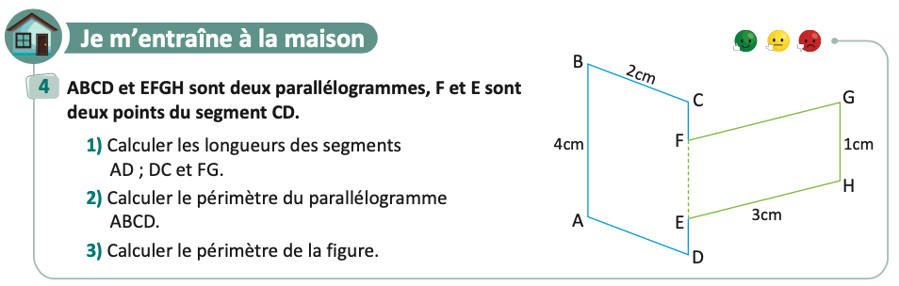
On commence par la correction de l’exercice maison de la séance précédente.
L’enseignant contrôle les réalisations d’un échantillon d’élèves avant de passer à la correction au tableau
Page :69

Slide 20

Complétez
L'enseignant accorde 30 secondes de réflexion aux élèves. Ensuite, il leur demande de consigner leurs réponses sur les ardoises.
Complétez
Un parallélogramme a ……..diagonales

Slide 21
Rappelez vous, une diagonale est un segment reliant deux sommets non consécutifs :
L'enseignant affiche et explique la solution. Il donne ensuite le feedback ciblé en attirant l'attention des élèves sur les erreurs les plus fréquentes
Un parallélogramme a deux diagonales

Slide 22
Complétez
L'enseignant accorde 30 secondes de réflexion aux élèves. Ensuite, il leur demande de consigner leurs réponses sur les ardoises.
Complétez
Le point de rencontre des deux diagonales du parallélogramme est appelé : ……………………

Slide 23
Rappelez vous, le centre d’un parallélogramme est le point de rencontre de ses diagonales
L'enseignant affiche et explique la solution. Il donne ensuite le feedback ciblé en attirant l'attention des élèves sur les erreurs les plus fréquentes
Le point de rencontre des deux diagonales du parallélogramme est appelé : centre

Slide 24
Répondez par vrai ou faux
L'enseignant accorde 30 secondes de réflexion aux élèves. Ensuite, il leur demande de consigner leurs réponses sur les ardoises.
Les diagonales du parallélogramme ABCD sont : AC et BD
Vrai
Faux

Slide 25
Voici la réponse
L'enseignant affiche et explique la solution. Il donne ensuite le feedback ciblé en attirant l'attention des élèves sur les erreurs les plus fréquentes
Les diagonales du parallélogramme ABCD sont : AC et BD
Vrai

Slide 26
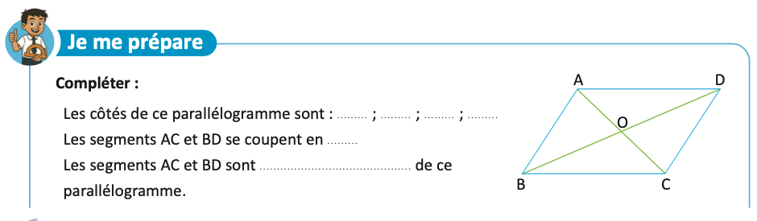
Je me prépare :
L’enseignant donne 30s aux élèves pour réfléchir, puis invite deux ou trois d'entre eux à répondre.

Slide 27
Voici la réponse :
L’enseignant affiche et explique les réponses.
AB
BC
CD
DA
O
les diagonales

Slide 28
Voila ce qu’il faut retenir jusqu’ici:
L’enseignant explique et montre l’utilité d’un dessin
Si ABCD est un quadrilatère alors ses côtés sont : AB;BC;CD et DA. Ses diagonales sont : AC et BD.
Les diagonales d’un parallélogramme se coupent en un point appelé centre du parallélogramme.

Slide 29
2 min

Slide 30
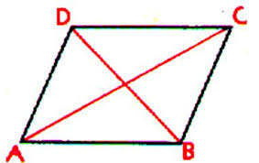
Exprimez vos avis
L’enseignant donne 30s aux élèves pour réfléchir, puis invite deux ou trois d'entre eux à répondre.
Deux amis, Amine et Kenza, se trouvent dans un parc de forme parallélogramme ABCD de centre O .
Amine fait le trajet de A vers D en passant par O.
Kenza fait le trajet de B vers C en passant par O.
Lequel des deux amis a parcouru la plus courte distance?
O

Slide 31
A la fin de cette séance, vous serez capables de
Reconnaître et utiliser les propriétés des diagonales d’un parallélogramme

Slide 32
Définitions et propriétés
4 min

Slide 33
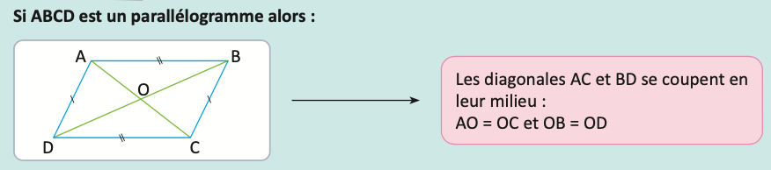
Je vous montre une propriété des diagonales d’un parallélogramme :
Verbaliser le raisonnement à chaque étape

Slide 34
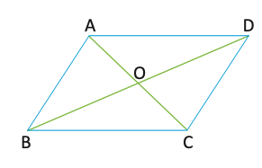



Maintenant je vais démontrer cette propriété :
L’enseignant explique étape par étape .
ABCD est un parallélogramme de centre O :
Les deux triangles $∆AOD$ et $∆COB$ sont congrus car :
$AD=BC$
et $∠ACB=∠CAD$ et $∠DBC=∠DAC$
Donc : $OA=OC$ et $OB=OD$
Les points A;O et C sont alignés donc O est le milieu du segment AC
Les points B;O et D sont alignés donc O est le milieu du segment BD
Les diagonales AC et BD ont le même milieu O

Slide 36
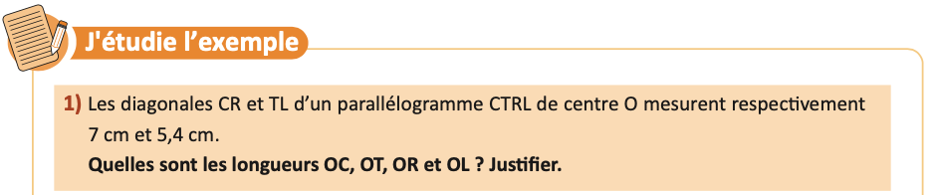
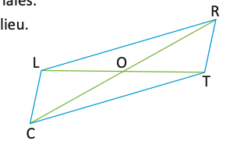




Maintenant je vais vous montrer comment utiliser cette propriété pour résoudre des problèmes :

Slide 37

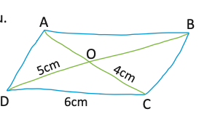


Voici un autre exemple:

Slide 39
Complétez
L'enseignant choisit au hasard deux élèves pour justifier oralement leurs réponses.
Complétez:
Les diagonales d’un parallélogramme se coupent en leur ……………………………..

Slide 40
𝐕𝐨𝐢𝐜𝐢 𝐥𝐚 𝐫é𝐩𝐨𝐧𝐬𝐞.
L'enseignant explique pourquoi.
Les diagonales d’un parallélogramme se coupent en leur milieu .

Slide 41
Complétez
L'enseignant choisit au hasard deux élèves pour justifier oralement leurs réponses.
Complétez:
ABCD est un parallélogramme de centre O alors:
O est le milieu du segment …………et du segment …………….

Slide 42
𝐕𝐨𝐢𝐜𝐢 𝐥𝐚 𝐫é𝐩𝐨𝐧𝐬𝐞.
L'enseignant explique pourquoi.
ABCD est un parallélogramme de centre O alors:
O est le milieu du segment AC et du segment BD

Slide 43
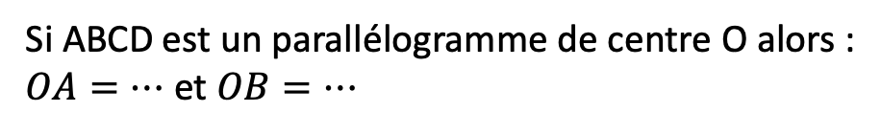
Complétez
L'enseignant choisit au hasard deux élèves pour justifier oralement leurs réponses.
Complétez:
Si ABCD est un parallélogramme de centre O alors :
$OA=…$ et $OB=…$

Slide 44
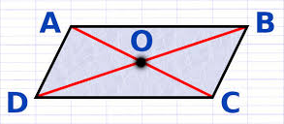
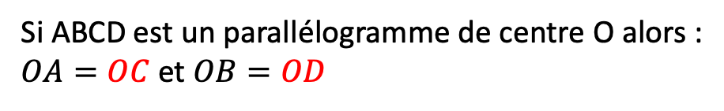
𝐕𝐨𝐢𝐜𝐢 𝐥𝐚 𝐫é𝐩𝐨𝐧𝐬𝐞.
L'enseignant explique pourquoi.
Si ABCD est un parallélogramme de centre O alors :
$OA=OC$ et $OB=OD$

Slide 45
Complétez
L'enseignant accorde 30 secondes de réflexion aux élèves. Ensuite, il leur demande de consigner leurs réponses sur les ardoises.
Les diagonales du parallélogramme IJKL sont : IK et JL
Vrai
Faux

Slide 46
𝐕𝐨𝐢𝐜𝐢 𝐥𝐚 𝐫é𝐩𝐨𝐧𝐬𝐞
L'enseignant explique pourquoi.
Les diagonales du parallélogramme IJKL sont : IK et JL
Vrai

Slide 48


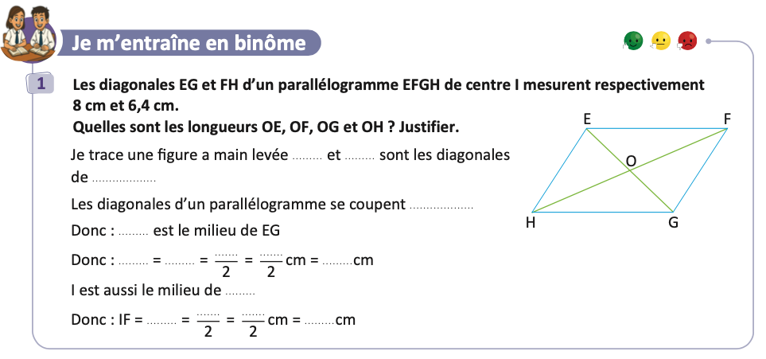
Travaillez individuellement puis discutez en binômes vos réponses. (Corrigez: O au lieu de I)
L'enseignant accorde 2 min au travail individuel puis une minute de discussion. Il circule pour contrôler et donner des indications en cas de besoin.
Page :71

Slide 49
Prenez la correction sur vos livrets.
L'enseignant accorde 2 min au travail individuel puis une minute de discussion. Il circule pour contrôler et donner des indications en cas de besoin.
EG
FH
EFGH
en O
O
OE
EG
8
4
OG
FH
6,4
OH=
OF
3,2

Slide 50
7 min

Slide 51
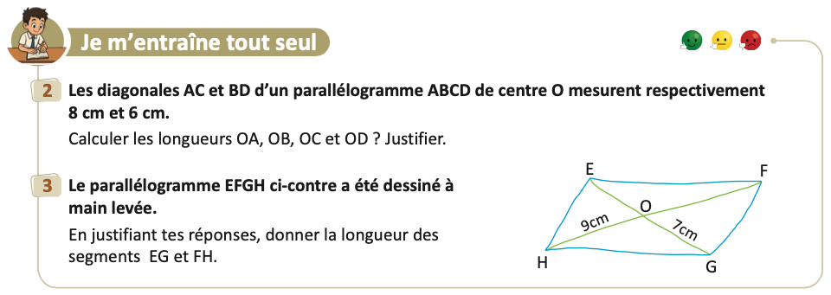
Prenez votre livret et votre crayon, puis répondez individuellement aux exercices. Vous avez 10 min
L’enseignant vérifie les productions des élèves, donne une aide individuelle en cas de difficulté et oriente les élèves ayant terminé vers le défi.
Page :71

Slide 52

Le temps est terminé. Voyons ensemble la solution des exercices.
L’enseignant accorde 5 min pour donner l’occasion aux élèves de présenter leurs productions et corrige au tableau.
Temps Écoulé

Slide 54

Qui peut me dire ce que nous avons appris aujourd’hui?

Slide 55
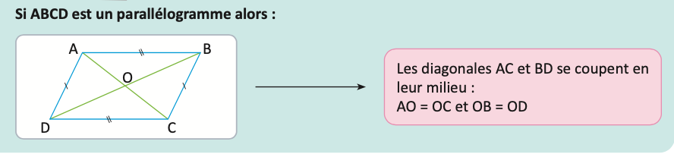
Dans cette séance nous avons appris que :
L’enseignant donne un rappel de la séance.

Slide 56
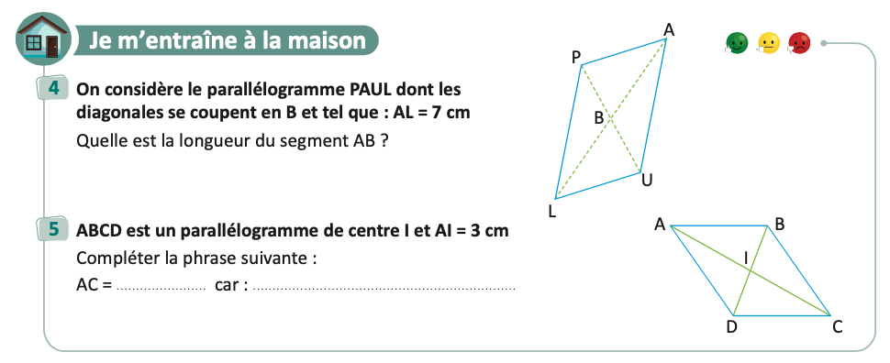
Voici l’exercice à faire à la maison pour la séance prochaine.
L’enseignant incite les élèves à faire l’exercice à la maison, puis clôt la séance..

Slide 57


C’est la fin de notre séance. N’oubliez pas de réviser votre leçon.
L’enseignant incite les élèves à faire l’exercice à la maison, puis clôt la séance..

